Slide 1
Aplicativo indpress
Danyllo silva
Luan carlos
Tópicos em sistemas de informação i
Profº msc. Mauro lopes

Slide 2
Cenário do app -qual é o domínio do app?
Realizar cadastro de pacientes
Listar pacientes cadastrados
Listar pacientes a partir de uma API REST

Slide 3
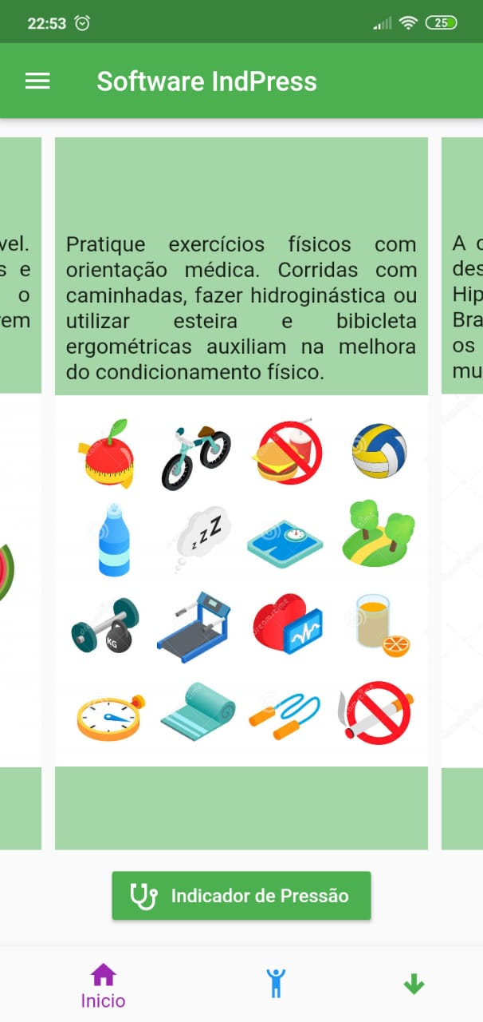
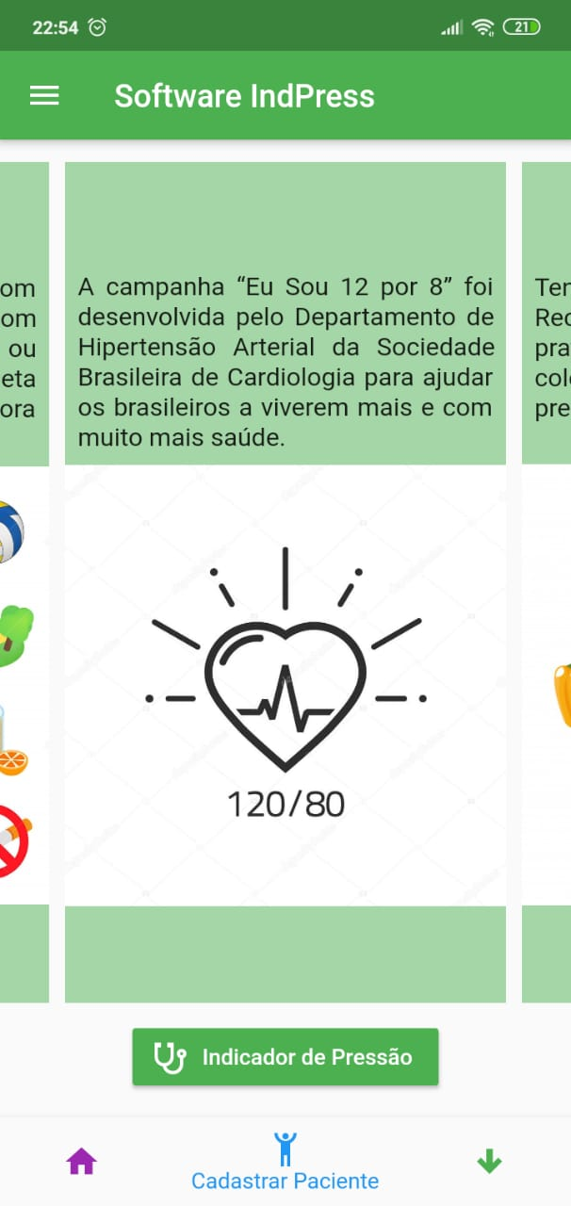
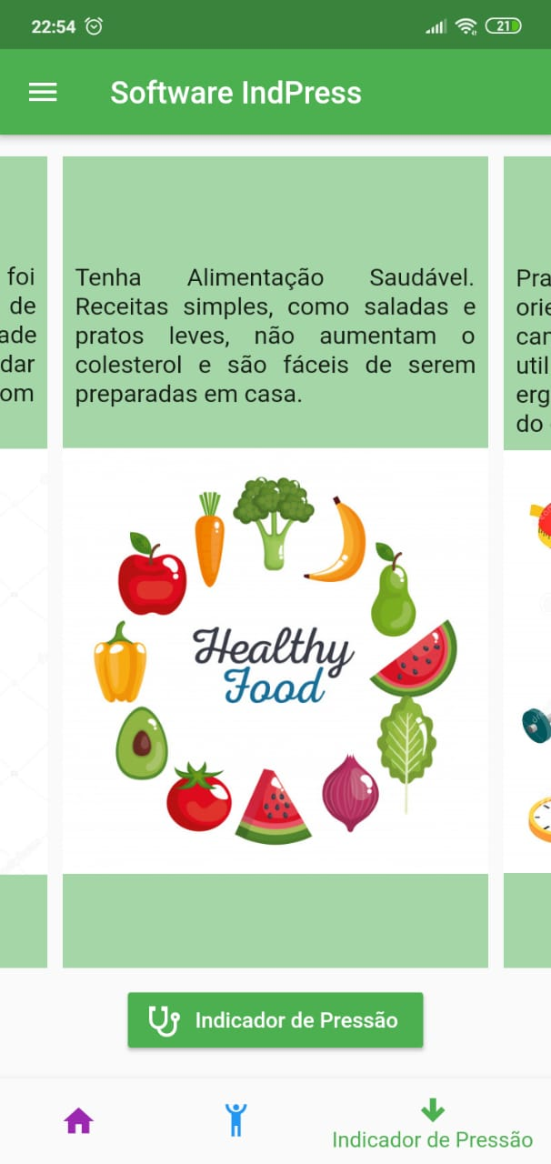
Como funciona?
Tela HOME

Slide 4
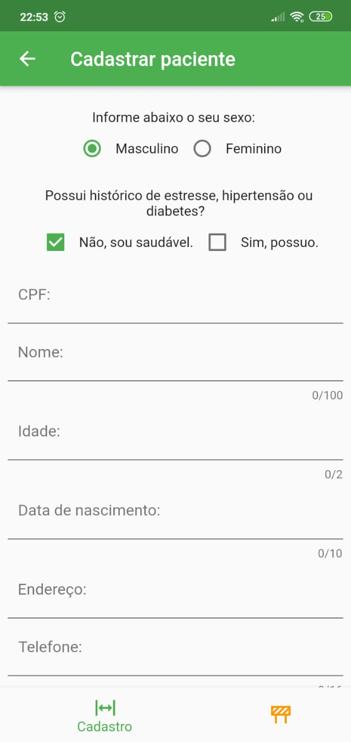
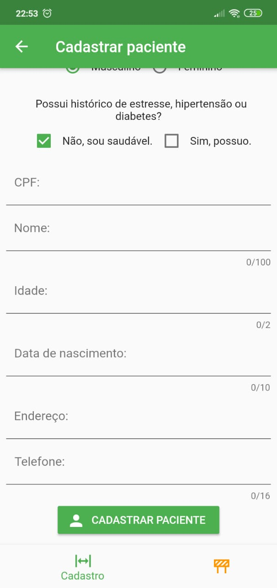
Como funciona?
Tela CADASTRO DE PACIENTE

Slide 5
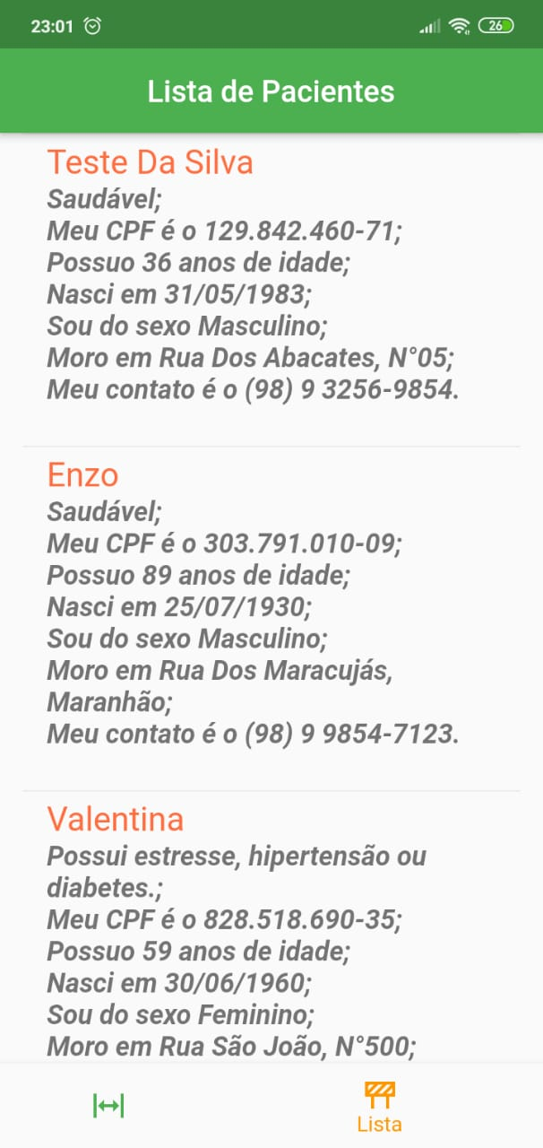
Como funciona?
Tela de LISTAGEM

Slide 6
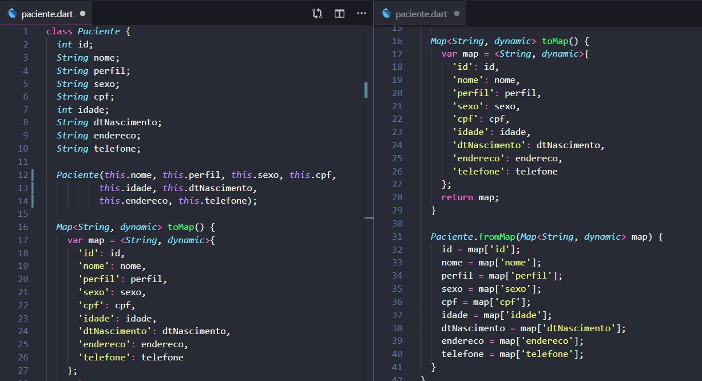
SHOW ME THE CODE!
Paciente.dart

Slide 7
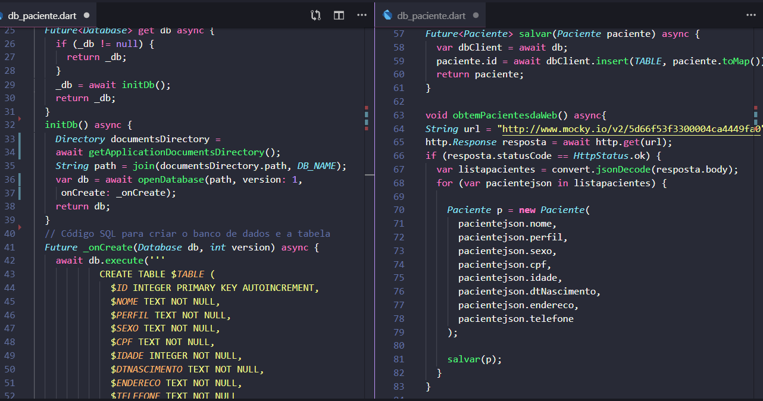
SHOW ME THE CODE!
Criação BD
e operações

Slide 8
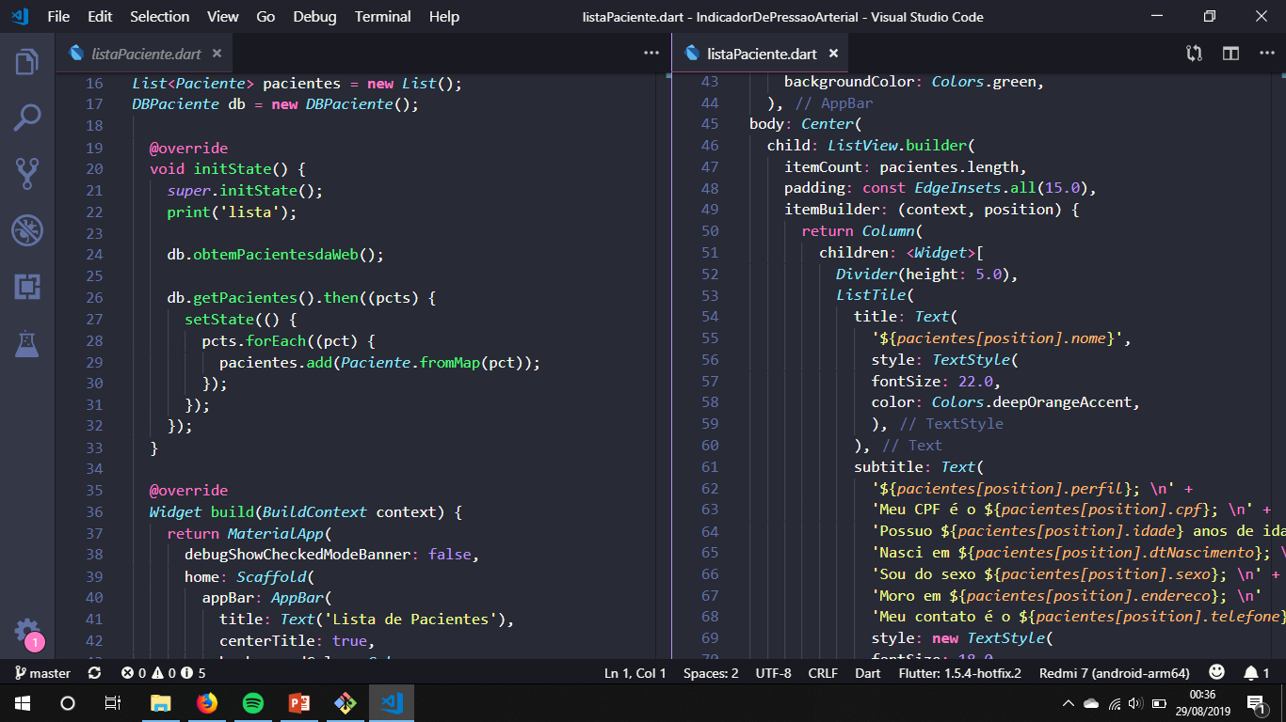
SHOW ME THE CODE!
Lista do BD

Slide 9
Show the app!

